Slide 1
第3章 8051的指令系统
介绍8051汇编语言的指令系统。
指令系统概述
AT89C51的基本指令共111条，按指令所占的字节来分：
(1) 单字节指令49条；
(2) 双字节指令45条；
(3) 三字节指令17条。
按指令的执行时间来分：
(1) 1个机器周期（12个时钟振荡周期）指令64条
(2) 2个机器周期（24个时钟振荡周期）指令45条

Slide 2
(3) 只有乘、除两条指令的执行时间为4个机器周期（48个时钟振荡周期）。
12MHz晶振:
机器周期为1μs。

Slide 3
3.1 指令系统的寻址方式
共7种寻址方式。
1．寄存器寻址
寻址方式就是在指令中说明操作数所在地址的方法
操作数在寄存器中
MOV A，Rn ；（Rn）→A，n=0～7

Slide 4
寻址范围：
2．直接寻址
寻址范围：
（1）4组通用工作寄存区共32个工作寄存器。
（2）部分SFR，例如A、B、DPTR等。
直接地址形式
MOV A，40H
片内RAM的128个单元：00H~7FH
SFR。除了以单元地址的形式外,还可用寄存器符号的形式给出。例如：
MOV A，80H 与 MOV A，P0是等价的。

Slide 5
3. 寄存器间接寻址
寻址范围：
寄存器中存放的是操作数的地址
加前缀标志“@” 。
MOV A，@Ri ；i=0或1
MOVX A,@DPTR
（1）片内RAM 128B:00H~7FH，形式为@Ri(i=0,1)
（2）片外64KB，形式为@DPTR
注片外RAM低256B,MOVX A ,@Ri≡MOVX A，@DPTR

Slide 6
（3）堆栈区
堆栈操作指令PUSH（压栈）和POP（出栈）使用堆栈指针（SP）作间址寄存器
4．立即寻址
5．基址变址寻址：
形式：#data
MOV A，#40H
只对ROM寻址
只有3条：
MOVC A，@A+DPTR
MOVC A，@A+PC
JMP @A+DPTR

Slide 7
例如：指令 MOVC A，@A+DPTR 其中A的原有内容为05H，DPTR的内容为0400H，该指令执行的结果是把程序存储器0405H单元的内容传送给A。

Slide 8
6．位寻址
MCS-51有位处理功能，可以对数据位进行操作。
寻址范围：所有位
（1）片内RAM中的位寻址区。
2种表示方法：位地址和单元地址加上位，
例如： MOV C，40H
=》 MOV C, (28H).0

Slide 9
（2）可位寻址的SFR
4种表示方法：
直接使用位地址。
位名称的表示方法。
单元地址加位数的表示方法。
d.特殊功能寄存器符号加位数的表示方法。
MOV C, F0==MOV C, 0D5H
==MOV C, PSW.5==MOV C, (0D0H).5

Slide 10
7．相对寻址:
程序转移指令中
在相对寻址的转移指令中，给出了地址偏移量，以“rel”表示，即把PC的当前值加上偏移量就构成了程序转移的目的地址：
目的地址=转移指令所在的地址 + 转移指令的字节数＋rel
偏移量rel是一带符号的8位二进制数补码数 。
范围是：–128 - +127
寻址空间：ROM

Slide 11
7种寻址方式及寻址空间，见课本表格。
3.2 AT89C51指令系统分类介绍
111条指令，按功能分类，可分为下面5大类：
（1）数据传送类(28条)
（2）算术操作类(24条
（3）逻辑运算类(25条)
（4）控制转移类(17条)
（5）位操作类(17条)

Slide 12
指令中符号的意义:
当前寄存器区的8个工作寄存器R0～R7(n=0～7)。
当前寄存器区中可作间接寻址寄存器的2个寄存器R0、R1(i=0,1)。
直接地址，
包含在指令中的8位立即数。
包含在指令中的16位立即数。
相对转移指令中的偏移量，为8位的带符号补码数。
Rn
Ri
Direct
#data
#data16
rel

Slide 13
数据指针，可用作16位的数据地址寄存器。
内部RAM或特殊功能寄存器中的直接寻址位。
进位标志位或位处理机中的累加器。
11位目的地址
16位目的地址
间接寻址寄存器前缀，如@Ri，@A+DPTR
X中的内容。
由X寻址的单元中的内容。
箭头右边的内容被箭头左边的内容所取代。
DPTR
bit
C（或Cy）
addr11
addr16
@
(X)
((X))
→

Slide 14
3.2.1 数据传送类指令
MOV <目的操作数>，<源操作数>
属“复制”性质，而不是“搬家”
不影响标志位：Cy、Ac和OV，影响奇偶标志位P。
操作数的形式：A, Rn, @Ri, direct, #data

Slide 15
1．以A为目的:
MOV A,Rn ; (Rn)→A，n=0～7
MOV A,@Ri ; ((Ri))→A,i=0,1
MOV A,direct ;（direct）→A
MOV A,#data ; #data→A
例如：
MOV A,R6 ;(R6)→A，寄存器寻址
MOV A,70H ;(70H)→A，直接寻址
MOV A,@R0 ;((R0))→A，间接寻址
MOV A,#78H ;78H→A，立即寻址

Slide 16
2. 以Rn为目的
MOV Rn, A
MOV Rn, direct
MOV Rn, #data
3.以direct为目的
MOV direct, A ;
MOV direct, Rn;
MOV direct, @Ri ;
MOV direct, #data;
MOV direct1, direct2;

Slide 17
4.以@Ri为目的:
MOV @Ri, A
MOV @Ri, direct ;
MOV @Ri, #data ;
注：无
MOV Rn，Rn×
MOV Rn，@Ri ×
MOV @Ri, Rn ×
MOV @Ri, @Ri ×

Slide 18
5. 16位数据传送指令：唯一的16位数据的传送指令
MOV DPTR,#data16
6．堆栈操作指令
PUSH direct
(SP)+1→SP,(direct)→进栈
POP direct
出栈数据→ direct, (SP)-1→SP
例：
PUSH Acc
PUSH B
POP DPH
POP DPL

Slide 19
7. A与片外RAM: MOVX
MOVX A, @DPTR ;((DPTR))→A,读外部RAM/IO
MOVX A, @Ri ;((Ri))→A,读外部RAM/IO
MOVX @DPTR,A;(A)→((DPTR)),写外部RAM/IO
MOVX @Ri, A ;(A)→((Ri)),写外部RAM/IO
注意：RD*或WR*信号有效。

Slide 20
8.查表指令 :读ROM MOVC
(1) MOVC A,@A+PC
((PC)+(A))→A
例如: (A)=30H,执行地址1000H处的指令
1000H： MOVC A,@A+PC
; (1031H)→A
缺点：表格只能存放在该条查表指令后面的256个单元之内，表格的大小受到限制，且表格只能被一段程序所利用。
(2) MOVC A,@A+DPTR
((DPTR)+(A))→A
例如：(DPTR)=8100H (A)=40H 执行指令
MOVC A,@A+DPTR

Slide 21
优点：表格的大小和位置可以在64K程序存储器中任意安排，一个表格可为各个程序块公用。
9．字节交换指令
XCH A, Rn
XCH A, direct
XCH A, @Ri
例如： (A)=80H，(R7)=08H，(40H)=F0H
(R0)=30H，(30H)=0FH
执行下列指令：
XCH A,R7 ;(A)与(R7)互换
XCH A,40H ;(A)与(40H)互换
XCH A,@R0 ;(A)与((R0))互换
结果：(A)=0FH,(R7)=80H,(40H)=08H,(30H)=F0H

Slide 22
10．(低)半字节交换指令
XCHD A,@Ri
例如：(R0)=60H,(60H)=3EH,(A)=59H执行完 XCHD A,@R0 指令,
则(A)=5EH,(60H)=39H。

Slide 23
3.1.2 算术操作类指令
以A为目的操作数。影响Cy、Ac、OV。但增1和减1指令不影响。
1．加法 ADD
ADD A, Rn
ADD A, direct
ADD A, @Ri
ADD A, #data
影响Cy、Ac、OV

Slide 24
对标志位的影响：
（1）如果位7有进位，则置“1”进位标志Cy，否则清“0”Cy
（2）如果位3有进位，置“1”辅助进位标志Ac，否则清“0”Ac
（3）如果位6有进位，而位7没有进位，或者位7有进位，而位6没有，则溢出标志位OV置“1”，否则清“0”OV。
溢出标志位OV的状态，只有在带符号数加法运算时才有意义。当两个带符号数相加时，OV=1，表示加法运算超出了累加器A所能表示的带符号数的有效范围。

Slide 25
补充：溢出及判断方法
（一）什么叫溢出
所谓溢出是指带符号数的补码运算溢出。例如，字长为ｎ位的带符号数，用最高位表示符号，其余ｎ－1位用来表示数值。它能表示的补码运算的范围为－2^{n-1}～+2^{n-1}－1。如果运算结果超出此范围，就叫补码溢出，简称溢出。在溢出时，将造成运算错误。
（二）判断溢出的方法
判断溢出的方法较多，例如根据参加运算的两个数的符号及运算结果的符号可以判断溢出；此外，利用双进位的状态也是常用的一种判断方法。这种方法是利用符号位和数值部分的最高位是否同时有进位或借位来判断。当D_{7C}与D_{6C}“异或”结果为1，即Ｖ＝1，表示有溢出，当“异或”结果为0,即Ｖ＝0,表示无溢出.

Slide 26
OF与CF
OF－－运算结果超过机器用补码所能表示数的范围。
字节数据：－128～127
字数据：－32768～32767
CF－－最高位（D7）产生进/借位时＝1
例子：
100+100
-85+(-1)
-85+(-117)

Slide 27
例 (A)=53H，(R0)=FCH，执行指令
ADD A,R0
结果:
例 (A)= 85H,(R0)=20H,（20H）=AFH，执行指令：
ADD A,@R0
结果:
(A)=4FH，Cy=1，Ac=0，OV=0，P=1
（A）=34H，Cy=1，Ac=1，OV=1，P=1

Slide 28
2．带进位加法 ADDC
ADDC A, Rn
ADDC A, direct
ADDC A, @Ri
ADDC A, #data
例：（A）=85H,（20H）=FFH,Cy=1，执行指令：
ADDC A,20H
结果为:
（A）=85H，Cy=1，Ac=1，OV=0，P=1

Slide 29
3．增1:INC
INC A
INC Rn INC direct
INC @Ri
INC DPTR
不影响标志,除（A)+1影响P外。
4．带借位的减法指令
注无SUB
SUBB A,Rn
SUBB A,direct
SUBB A,@Ri
SUBB A,#data
位6位7不同时有借位时OV=1,否则为0

Slide 30
6．减1：DEC
DEC A DEC Rn
DEC direct
DEC @Ri
注：DEC DPTR×
不影响标志位。
7．乘法指令
MUL AB ；A×B→BA
Cy＝0，当积>255，则OV＝1
8．除法指令
DIV AB ；A/B→A（商），余数→B
Cy＝0，当(B)=0时，OV＝1

Slide 31
8．十进制调整
2个压缩BCD码相加调整
DA A
两个BCD码按二进制相加之后，必须经本指令的调整 才能得到正确的压缩BCD码的和数。
    eg：进行BCD码加法运算 59＋68＝127

Slide 32
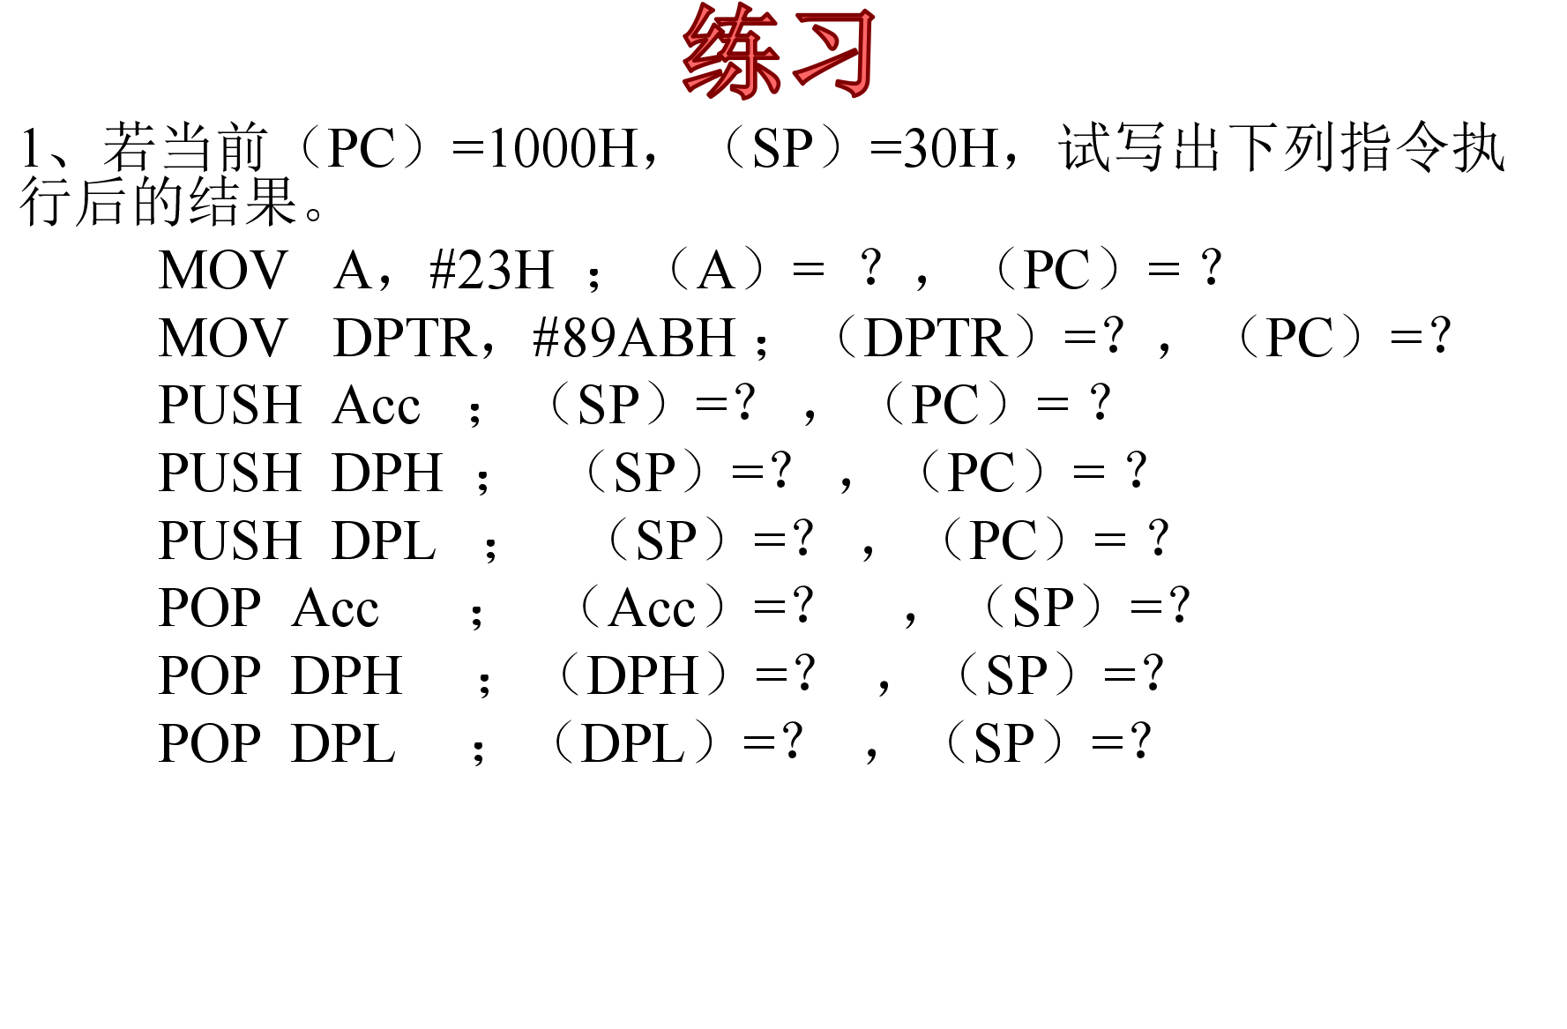

Slide 33
地址 | 内容
13H | 29H
12H | 71H
11H | 08H
10H | 89H
0FH | 3AH
0EH | 66H
0DH | 15H
0CH | 0FFH
0BH | 02H
0AH | 78H
09H | 03H
08H | 05H
07H | 13H
06H | 5BH
05H | 20H
04H | 45H
03H | 33H
02H | 0A2H
01H | 11H
00H | 06H
2、若AT89S51的片内RAM地址和单元内容如下表格，试写出下列指令完成后的结果。
CLR RS1
SETB RS0
MOV A, #09H ; A=?
MOV A, 09H ; A=?
MOV A, R1 ; A=?
MOV A,@R1 ; A=?
CLR RS0
MOV A, R5 ;A=?
MOV A, 11H ;A=?
MOV A, @R0 ;A=?
MOV R6, A ;?
MOV @R1, A ;?
MOV 01H, A ;?

Slide 34
地址 | 内容
13H | 29H
12H | 71H
11H | 08H
10H | 89H
0FH | 3AH
0EH | 66H
0DH | 15H
0CH | 0FFH
0BH | 02H
0AH | 78H
09H | 03H
08H | 05H
07H | 13H
06H | 5BH
05H | 20H
04H | 45H
03H | 33H
02H | 0A2H
01H | 11H
00H | 06H
2、续：
MOV SP, #60h; SP=?
PUSH 08H;
POP ACC

Slide 35
3、判断下列指令的正误
MOV A,@R5
MOV T0,#3CFFH
INC DPTR
DEC DPTR
PUSH R0
MOV #01H, A
4、阅读下列程序段，已知初值(60H)=23H，(61H)=61H，执行完毕后写出62H的结果，并说明此程序段完成什么功能？
CLR C
MOV A, #9AH
SUBB A, 60H
ADD A, 61H
DA A
MOV 62H, A ；(62H)=
此程序段完成的功能：

Slide 36
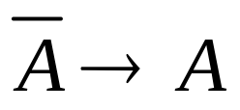
3.2.3 逻辑运算指令
1. CLR A ；（A)=0
CPL A ;
不影响标志
2. RL A
RR A
RLC A
RRC A
除Cy，不影响其它标志
3．累加器半字节交换指令
SWAP A

Slide 37
4．逻辑与：ANL
ANL A, Rn
ANL A, direct
ANL A, #data
ANL A, @Ri
ANL direct, A
ANL direct, #data
5．逻辑或：ORL
同上
6．逻辑异或：XRL

Slide 38
例 （A）=05H,（R0）=0FH
执行指令：
ANL A, R0
ORL A,R0
XRL A,R0
结果：

Slide 39
练习
1.使用最少的指令实现下列功能。
30H的内容高4位清0，其它位不变；
累加器的低4位置1，其它位不变；
累加器的高 4位移到低4位，高4位清0；
2、将两个非压缩BCD码（高位在A，低位在B)合并成压缩BCD码送A

Slide 40
练习
3.已知(31H) =23H, 完成指令后要求填写的地方。
MOV A , 31H ;(A)=
ANL A , #0FH ;(A)=
ADD A , #20H
ORL A , #0FH ;(A)=
SWAP A ;(A)=
XRL A , #0FH ;(A)=
4.已知 ( R0 )=20H, (20H )=36H, (21H) =17H, (36H) =34H, 写出下列每条指令执行后的结果。
MOV A , @R0 ; (A)=
MOV R0 , A
MOV A , @R0 ; (A)= , (R0)=
ADD A , 21H ; (A)=
ORL A , #21H ; (A)=
RL A
MOV R2 , A ; (R2)=

Slide 41
3.2.4 控制转移类指令
1．无条件转移指令
跳转范围
AJMP addrll
SJMP rel
LJMP addr16
JMP @A+DPTR
2¹¹＝2KB
rel：有符号数 前128B后127B之间
2¹⁶＝64KB
间接转移 A 8位无符号数＋DPTR 16位 64KB
跳转的目的地址＝PC+本条指令字节＋addr

Slide 42
在编写程序时，直接写上要转向的目标地址标号就可以。
例如：
LOOP： MOV A，R6
┇
SJMP LOOP
┇
程序在汇编时，由汇编程序自动计算和填入偏移量。

Slide 43
5．条件转移指令
注; 皆短转移 -128～127
（1） 根据(A)=?0
JZ rel
JNZ rel
(2)．比较不相等转移:CJNE
CJNE A, direct, rel
CJNE A, #data, rel
CJNE Rn, #data, rel
CJNE @Ri, #data, rel

Slide 44
(3)．减1不为0转移: DJNZ 用于循环
DJNZ Rn, rel ;n=0～7
DJNZ direct, rel

Slide 45
3．调用子程序指令
4．子程序的返回指令
ACALL addrll ；addr一般是子程序名
LCALL addr16
RET
；(SP)→PCH,(SP)-1→SP,
(SP)→PCL (SP)-1→SP
RETI
；同上＋清除中断优先级寄存器IP
5．空操作
NOP

Slide 46
3.4.5 位操作指令
1.位传送
MOV C,bit
MOV bit,C
2．位修改
CLR C ；清“0”Cy
CLR bit ；清“0”bit位
SETB C ；置“1” Cy
SETB bit ；置“1” bit位
CPL C ；Cy求反
CPL bit ；bit位求反

Slide 47
3．位逻辑
ANL C,bit ；bit∧Cy→Cy
ANL C,/bit； ；/bit ∧Cy→Cy
ORL C,bit
ORL C,/bit
4．根据位转移
JC rel
JNC rel
JB bit, rel
JNB bit, rel
JBC bit, rel ；（bit）=1转移后(bit)=0，

Slide 48
伪指令
ORG 注
END
DB
DW
EQU

Slide 49
第三章 思考题与习题
1,3,5,6,7,8,9，11

